Slide 1

基于多种深度学习模型的
动物图像分类与对比分析
BEIJING NORMAL UNIVERSITY
答辩成员：莫超杰
小组成员：（排名不分先后）
杨博文 汲浩冉 孔垂楷
于永涛 莫超杰 宋雨璇
北京师范大学·人工智能学院

Slide 2
团队分工
姓名（排名不分先后） | 分工
杨博文 | ResNet 模型搭建、代码调试、模型优化
汲浩冉 | CNN、CLIP模型搭建、代码调试、模型优化
孔垂楷 | CLIP、M3V模型搭建、代码调试、模型优化
莫超杰 | 算法分析、论文撰写、PPT汇报
于永涛 | 结果分析、论文撰写、PPT制作
宋雨璇 | 绘制插图、论文撰写、PPT制作

Slide 3

01
项目背景
Background of Project
02
模型演进与实验分析
Model Evolution and Experimental Analysis
目录
03
项目总结
Contents
Summary of Project

Slide 4
深度学习图像分类模型发展脉络
数据集介绍 & 问题动机
The development history of DL image classification models
Part 1
项目背景
Dataset Introduction and Problem Motivation

Slide 5

Part1-> 图像分类模型的发展脉络
ResNet
CNN
引入残差连接，解决深层网络退化问题
成为视觉任务的经典 backbone
CLIP / M3V
局部感受野 + 参数共享
适合小规模数据，但表达能力有限
预训练模型
融合图像与语义信息
在小样本或不均衡数据上更鲁棒
利用大规模数据学习通用特征
下游任务只需少量训练
2012
2015
2018
2021

Slide 6
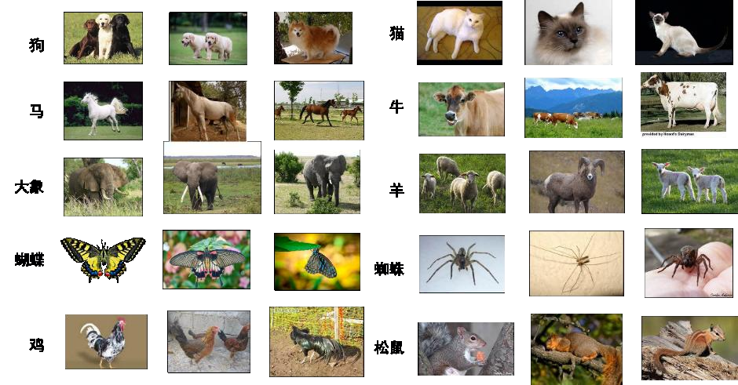
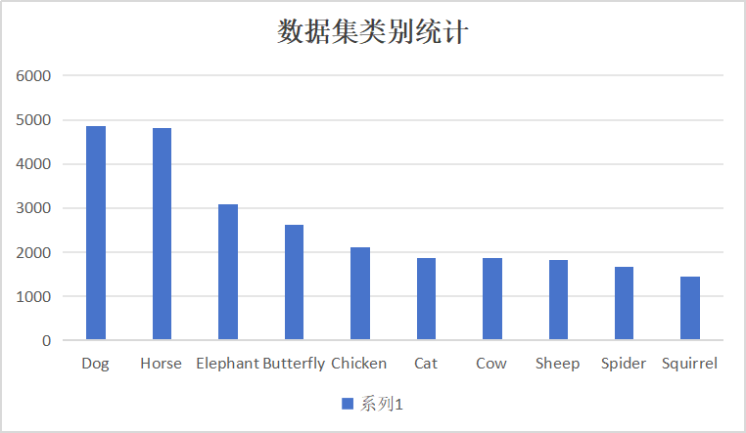
Part1-> 数据集介绍 & 问题动机
数据集介绍：
Animal-10 包含 10 类动物图像
总计约 2.6 万张图像，按 8:1:1 划分
类别之间样本数量存在明显不均衡
问题观察：
猫、狗等外观相似类别容易混淆
猫类样本数量相对较少
直接训练模型时，分类效果不理想
Notes:
模型并非随便选择，而是沿着技术发展路线逐步尝试选择

Slide 7
运行环境
类别 | 配置
GPU | RTX 5090（32GB）
CPU | Xeon(R) Platinum 8470Q
PyTorch | 2.8.0
CUDA | 12.8
Platform | AutoDL

Slide 8
整体实验流程
CNN 模型：基线模型的改进
ResNet模型： 更强大的特征提取能力
CLIP/M3V模型：更现代的对比模型
Part 2
The overall experimental process
模型演进与实验分析
Improvements to Baseline model CNN
ResNet model: Stronger feature extraction capability
CLIP/M3V model: A more modern contrast model

Slide 9
Part2-> 整体实验流程
CNN 模型作为性能基线，初步认识数据集的难度。
CNN 对部分类别区分能力有限，引入更深的 ResNet 网络并围绕是否预训练、是否冻结等关键因素进行了系统的消融实验。
ResNet 与 CLIP、M3V 等更现代的模型进行对比，分析不同模型在该任务上的性能差异。
Notes:
这一页展示的是我们的整体实验流程。
我们首先从最基础的 CNN 模型入手，作为性能基线，对数据集的难度有一个初步认识。
在发现 CNN 对部分类别区分能力有限后，我们引入了更深的 ResNet 网络，并围绕是否预训练、是否冻结等关键因素进行了系统的消融实验。
最后，我们将 ResNet 与 CLIP、M3V 等更现代的模型进行对比，分析不同模型在该任务上的性能差异。

Slide 10
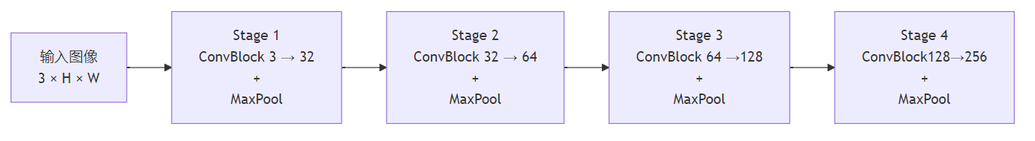
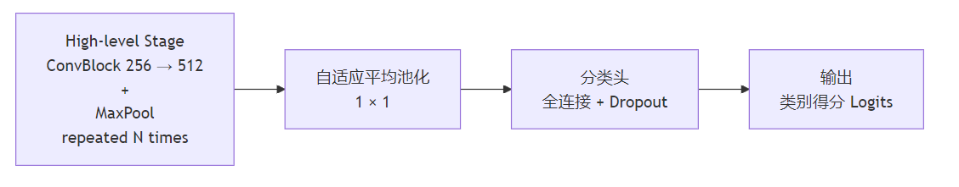
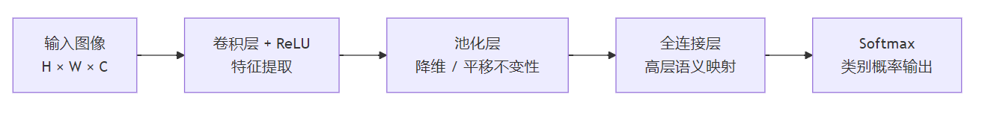
https://chatgpt.com/g/g-p-6958d84b132c81919dcac4802ea5a21a/c/6958942c-ed7c-8321-bab2-b49f6dfeacb5
Part2-> CNN 模型：CNN模型流程
CNN 是经典图像分类模型，适合验证基本可行性
对部分类别有较好区分能力
猫 / 狗等相似类别混淆严重
Notes:
ConvBlock 是一个抽象模块，重复 N 次 明确告诉老师：，这里不是只做一次，而是多层堆叠。
其中 ConvBlock 表示由卷积层、Batch Normalization 及 ReLU 激活函数组成的基本单元。
在高层特征提取阶段，采用多个通道数为 512 的 ConvBlock 与 Max Pooling 进行堆叠，以增强模型的表达能力。

Slide 11
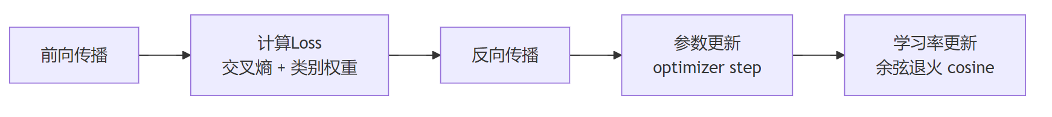
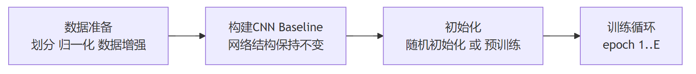
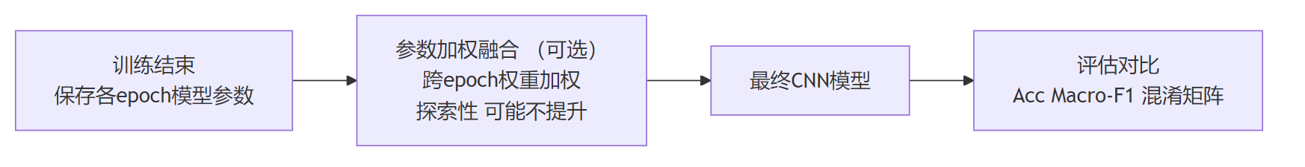
https://chatgpt.com/g/g-p-6958d84b132c81919dcac4802ea5a21a/c/6958942c-ed7c-8321-bab2-b49f6dfeacb5
Part2-> CNN 模型：基线模型改进流程图

Slide 12
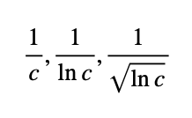
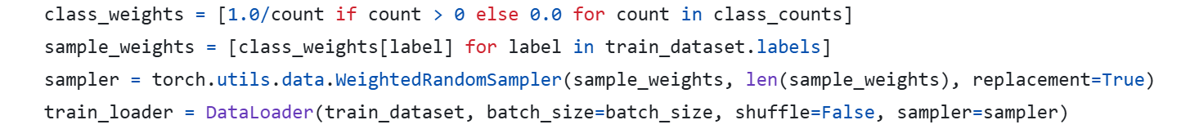
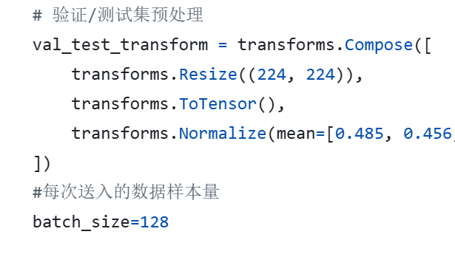
https://chatgpt.com/g/g-p-6958d84b132c81919dcac4802ea5a21a/c/6958942c-ed7c-8321-bab2-b49f6dfeacb5
Part2-> CNN 模型：模型改进措施
CNN模型是最基本，也是很成熟的神经网络模型，除了调参以外很难在做别的高效优化。所以本小组在基础的CNN模型上引入了我们自己的思考结果：
1. 改变Loss损失函数与Dataloader的参数（ 加权）
为什么这么做：因为默认的参数就是各种类的权重相等，但是我们发现数据集中各类别的数量并不一致，所以默认给相同的权重是不合理的，于是我们在数据加载的时候就给不同类别相应的权重来进行优化。
因为我们对数据的读取是以128个照片为一组，每组进行一次训练，以这样的循环重复多次得到最终训练结果，所以如果一个类别的数量很少，很有可能出现一组里不出现该类别的照片，所以我们需要一开始给一个权重，实现不仅让一个组里的各种类的照片数量接近，同时还能增大数量少的种类的惩罚力度。

Slide 13
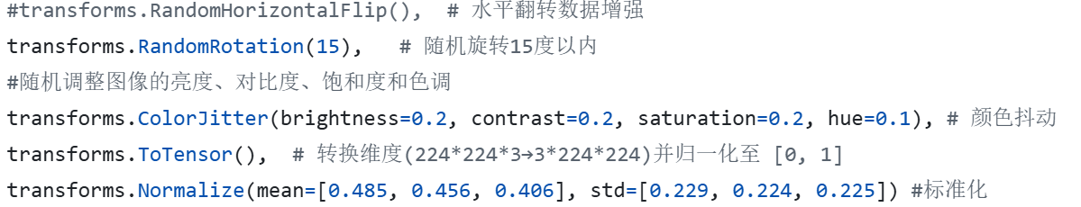
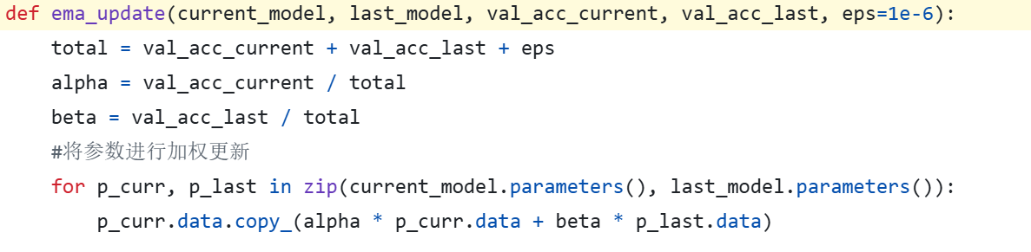
https://chatgpt.com/g/g-p-6958d84b132c81919dcac4802ea5a21a/c/6958942c-ed7c-8321-bab2-b49f6dfeacb5
Part2-> CNN 模型：模型改进措施
2. 数据预处理
为什么这么做：因为考虑到如果一个类别的照片，比如猫的照片猫脸大多数都是朝向一个方向的，那就很难获取另一个朝向的特征，或图像的亮度不同，对比度不同等等，所以我们采用随机的变异以便于尽量获取更多特征且减少干扰因素。
3. 对每次训练的参数结果进行加权平均作为下一次训练的参数
为什么这么做：因为我们提出一个思想，有没有可能上一次准确率高的参数与当前轮准确率下降的参数通过加权得到的新参数会使结果更好？

Slide 14
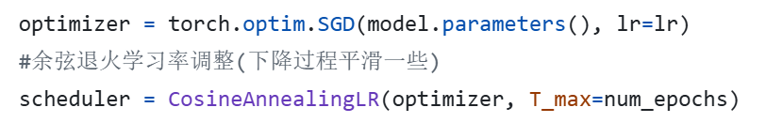
https://chatgpt.com/g/g-p-6958d84b132c81919dcac4802ea5a21a/c/6958942c-ed7c-8321-bab2-b49f6dfeacb5
Part2-> CNN 模型：模型改进措施
4. 引入余弦退火学习率调度器
为什么这么做：通过引用该学习率调度器可以逐渐的降低我们的学习率，实现初期快速收敛，中期进行更精细的调整，最后达到一个稳定收敛状态

Slide 15
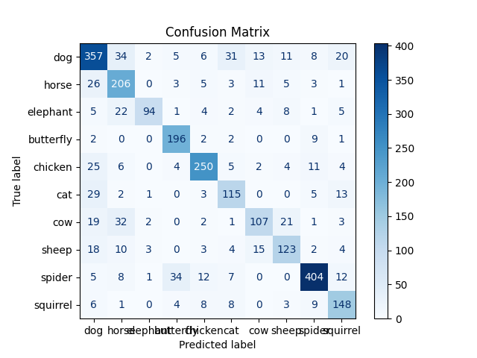
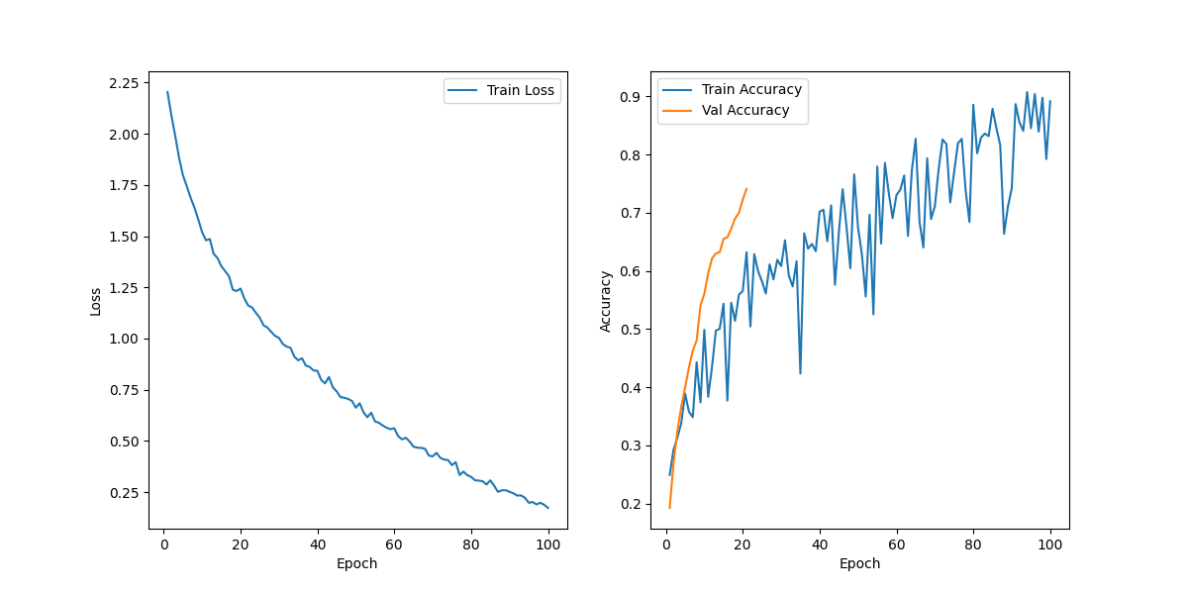
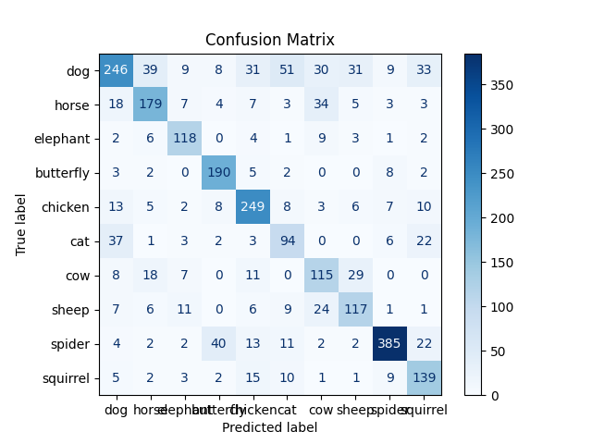
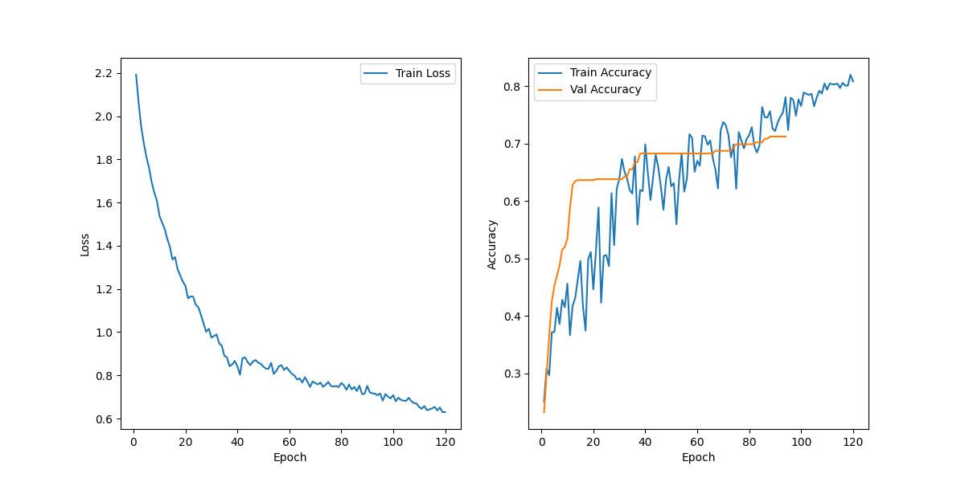
https:/，本想组/chatgpt.com/g/g-p-6958d84b132c81919dcac4802ea5a21a/c/6958942c-ed7c-8321-bab2-b49f6dfeacb5
Part2-> CNN 模型：结果分析
基于改进措施我们尝试了两种不同的模型（主要区别在于是否有参数加权）
Loss函数与Dataloader参数初始化
  准确率最好为76.37%
  通过损失函数权重直接解决类别不 平衡问题
  有过拟合现象产生
Loss函数与Dataloader参数初始化+结果参数加权
  准确率最好为69.73%（效果较差）
  说明这样的简单的加权可能不会使结果更优
  也可能是跑的次数太少，但根据准确率结果曲线看，思想错误的可能更大
模型一混淆矩阵结果
模型一损失率与准确率结果
模型二混淆矩阵结果
模型二加权损失率与准确率结果

Slide 16
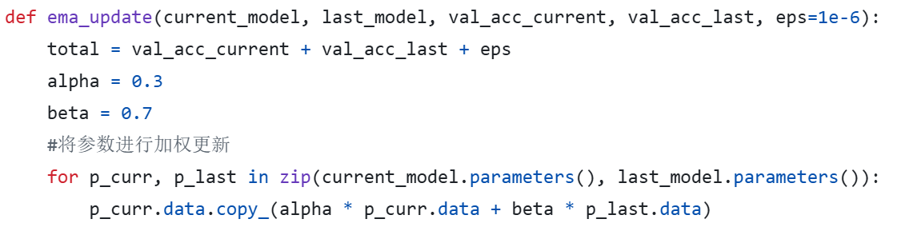
https://chatgpt.com/g/g-p-6958d84b132c81919dcac4802ea5a21a/c/6958942c-ed7c-8321-bab2-b49f6dfeacb5
Part2-> CNN 模型：模型改进措施（强化版）
将我们的想法付诸实际发现实际效果并不好，但本组认为并不是想法不好，而是我们没有采用正确的方法将其巧妙的结合起来，所以在我们原来的想法基础上进一步完善得到以下优化方式：
1. 利用数学逻辑进行参数初始化
2. 将dropout参数调的更高，随机丧失神经元的活性，防止过拟合
3. 在参数加权的思想上，将正确率加权改为固定权重

Slide 17
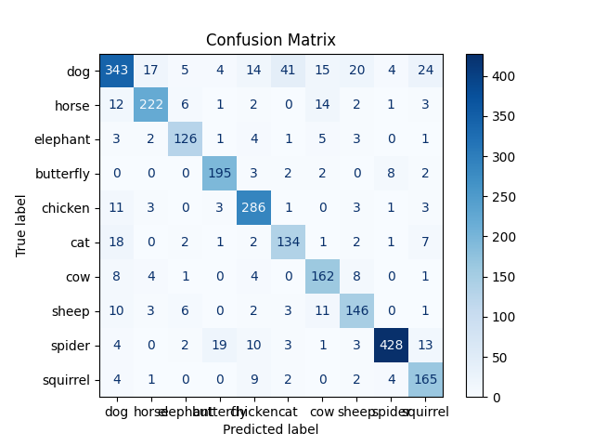
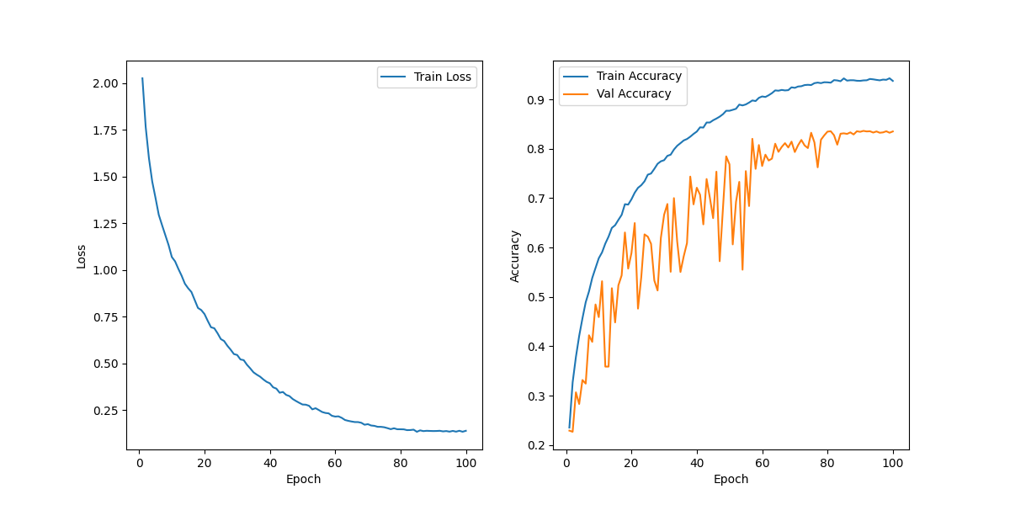
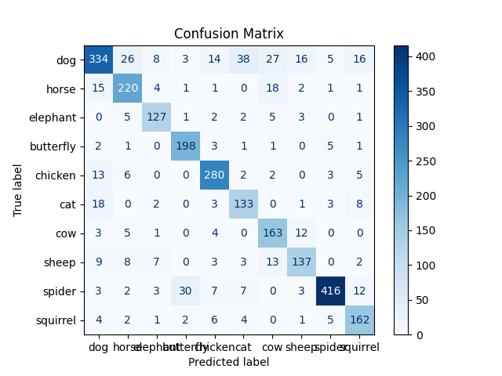
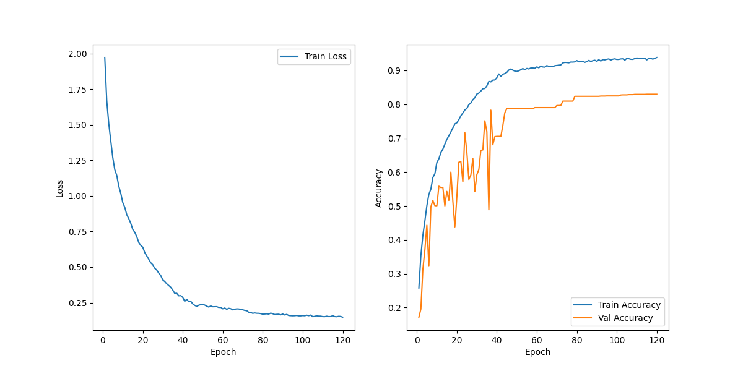
https:/，本想组/chatgpt.com/g/g-p-6958d84b132c81919dcac4802ea5a21a/c/6958942c-ed7c-8321-bab2-b49f6dfeacb5
数学逻辑参数初始化
  准确率最好为80.01%
  使用Kaiming方法进行参数初始化，可以根据每层的具体结构自动计算std值保证信号强度在深层网络中的稳定
  有过拟合现象产生
防过拟合
  准确率最好为84.01%
  dropout过低可能导致不同的神经元总是一起集合，他们学会一个特定模式就可能导致过拟合，但以不同的概率出现就更可能独立的工作可以学习更通用的特征
Part2-> CNN 模型：结果分析（强化版）
init混淆矩阵结果
init损失率与准确率结果
防过拟合混淆矩阵结果
防过拟合加权损失率与准确率结果

Slide 18
https:/，本想组/chatgpt.com/g/g-p-6958d84b132c81919dcac4802ea5a21a/c/6958942c-ed7c-8321-bab2-b49f6dfeacb5
Part2-> CNN 模型：结果分析（强化版）
静态参数加权
  准确率最好为82.6%
  前40个epoch不启用加权，只在验证准确率下降的时候出发，触发后总是以（0.3,0.7）的比例融合，这样可以减少训练的波动，同时对历史的模型更加强调，避免激进的更新（合理推测）
static混淆矩阵结果
static损失率与准确率结果

Slide 19
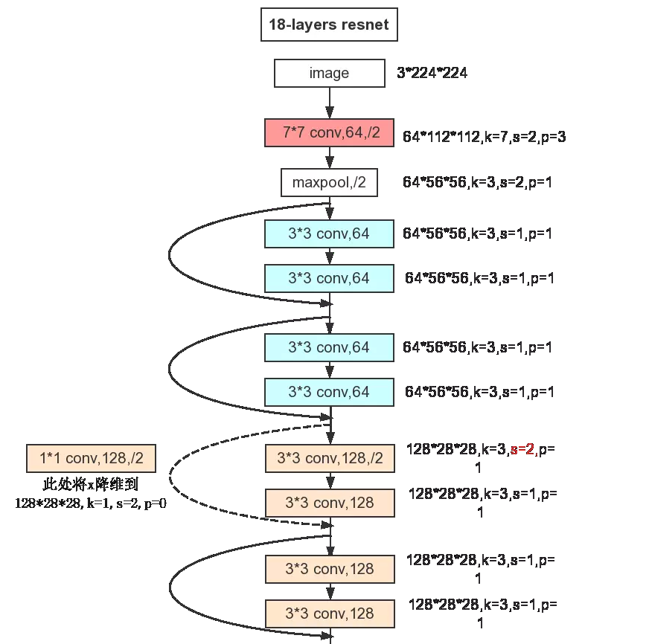
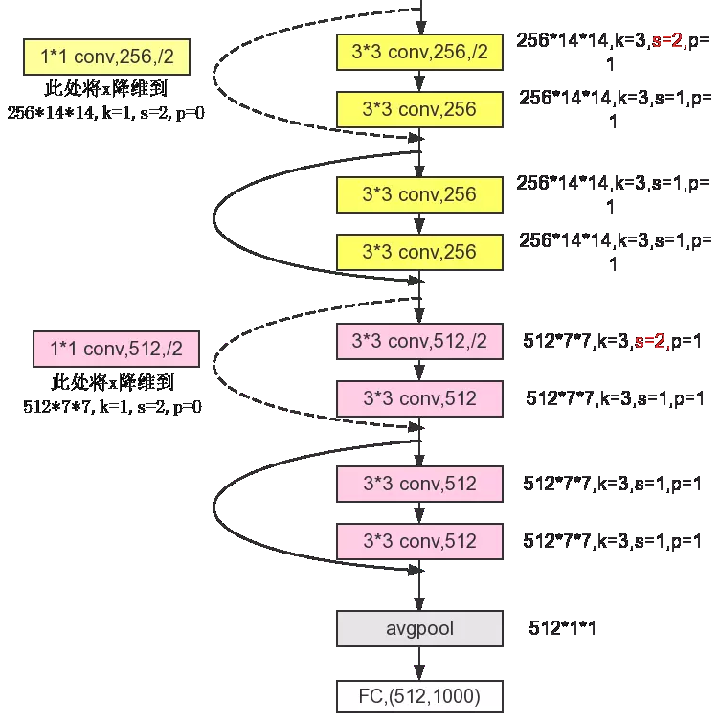
https://chatgpt.com/g/g-p-6958d84b132c81919dcac4802ea5a21a/c/6958942c-ed7c-8321-bab2-b49f6dfeacb5
Part2-> ResNet模型： 更强大的特征提取能力
CNN -> ResNet
  引入 ResNet ：更深层的特征表达
  CNN 随深度增加容易退化
  ResNet 通过残差连接解决该问题
Our Choice
  ResNet18 / ResNet50
  作为更强的 backbone 网络
Notes:
图片来自：Xie et al., “Aggregated Residual Transformations for Deep Neural Networks” (ResNeXt, CVPR 2017 / arXiv:1611.05431)

Slide 20
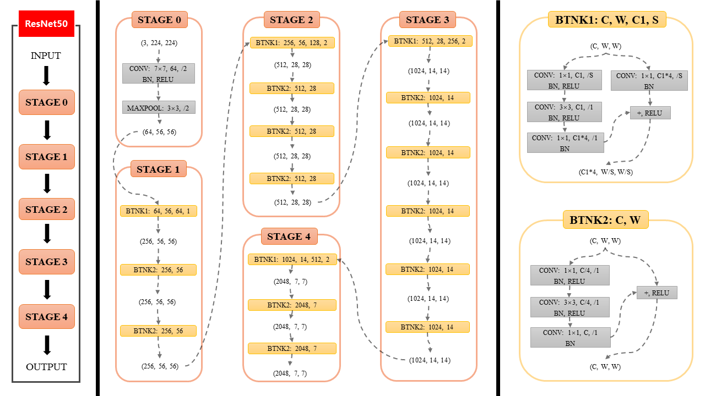
https://chatgpt.com/g/g-p-6958d84b132c81919dcac4802ea5a21a/c/6958942c-ed7c-8321-bab2-b49f6dfeacb5
Part2-> ResNet模型： 更强大的特征提取能力
CNN -> ResNet
  引入 ResNet ：更深层的特征表达
  CNN 随深度增加容易退化
  ResNet 通过残差连接解决该问题
Our Choice
  ResNet18 / ResNet50
  作为更强的 backbone 网络
Notes:
图片来自：Xie et al., “Aggregated Residual Transformations for Deep Neural Networks” (ResNeXt, CVPR 2017 / arXiv:1611.05431)

Slide 21
Part2-> ResNet模型： 更强大的特征提取能力
ResNet 消融实验设计
设置项 | 可选配置
网络深度 | ResNet18 / ResNet50
是否预训练 | 是 / 否
是否冻结参数 | 冻结 / 不冻结
训练数据量 | 子采样 / 全量
类别加权（ 加权） | 是 / 否
训练轮数（Epoch） | 不同设置
学习率 | 不下降/余弦下降
在引入可选的设置项以外，我们还引入了一个共同的优化方案
引入早停机制：如果在实验过程中发现实验结果在连续多轮中变化很小，就认为已经达到了收敛，减少实验次数也可以节省资源。

Slide 22
https:/，本想组/chatgpt.com/g/g-p-6958d84b132c81919dcac4802ea5a21a/c/6958942c-ed7c-8321-bab2-b49f6dfeacb5
Part2-> ResNet模型：结果分析
由于本研究引入了多种可配置的训练策略，并基于此展开了系统的实验验证，故我们将通过对比不同配置组合下的模型性能表现，深入探讨各策略对ResNet模型收敛行为与泛化能力的影响机制。
分别从以下几个角度展开：
1. 对比ResNet18与ResNet50模型结果
2. 对比非预训练与预训练结果
3. 对比全图与非全图结果
4. 对比降低学习率与不降低学习率结果
5. 对比冻结与非冻结结果

Slide 23
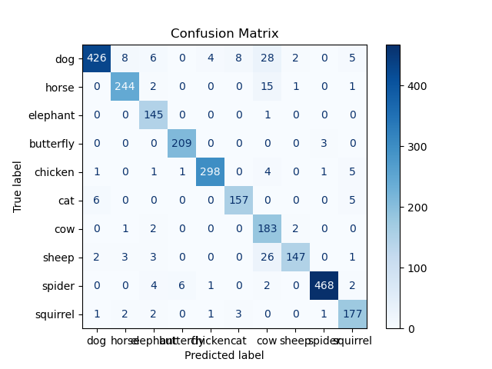
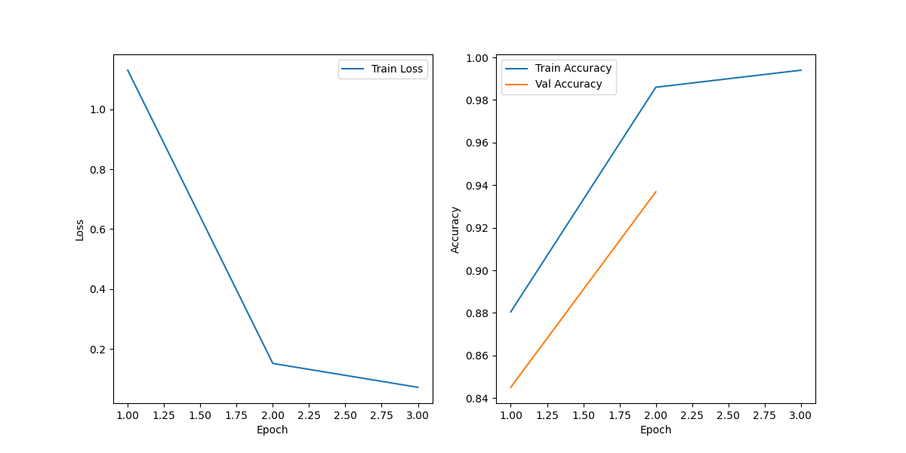

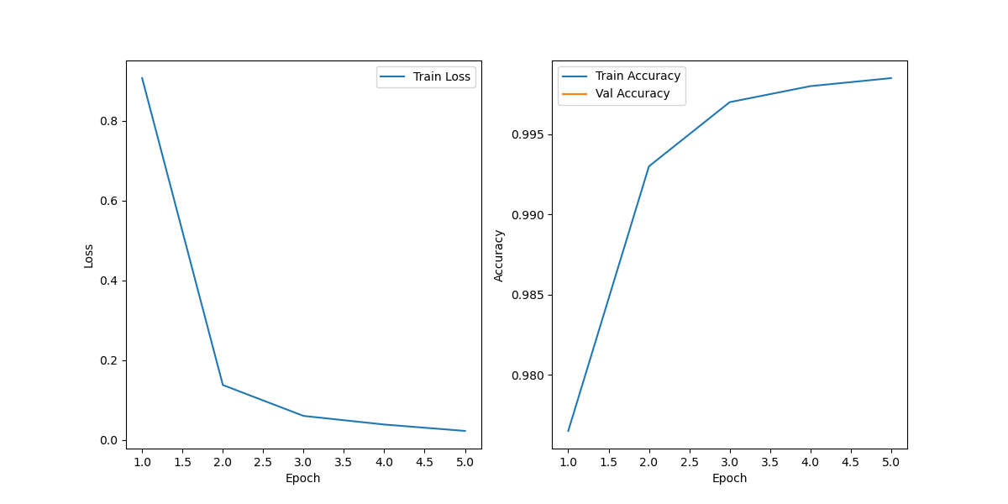
https:/，本想组/chatgpt.com/g/g-p-6958d84b132c81919dcac4802ea5a21a/c/6958942c-ed7c-8321-bab2-b49f6dfeacb5
Part2-> ResNet模型：结果分析
其他设置项：非全图（每个类选取200张），预训练，降低学习率，非冻结
ResNet18：
  准确率为93.41%
ResNet50：
  准确率为97.56%
可以看出：ResNet50的效果要比ResNet18更好，但由于ResNet50运行时间太长，故后续的对比分析中都是以ResNet18为基础。
ResNet18混淆矩阵结果
ResNet18损失率与准确率结果
ResNet50混淆矩阵结果
ResNet50损失率与准确率结果

Slide 24
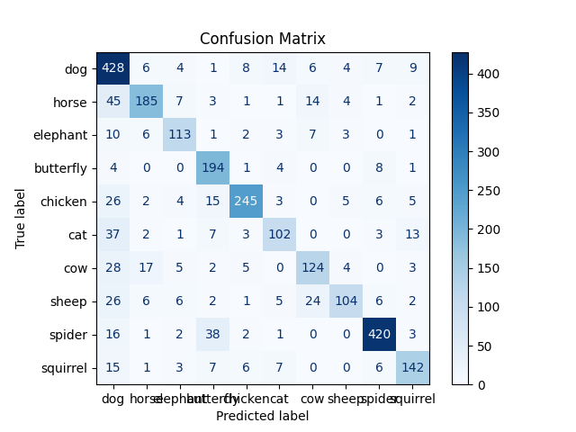
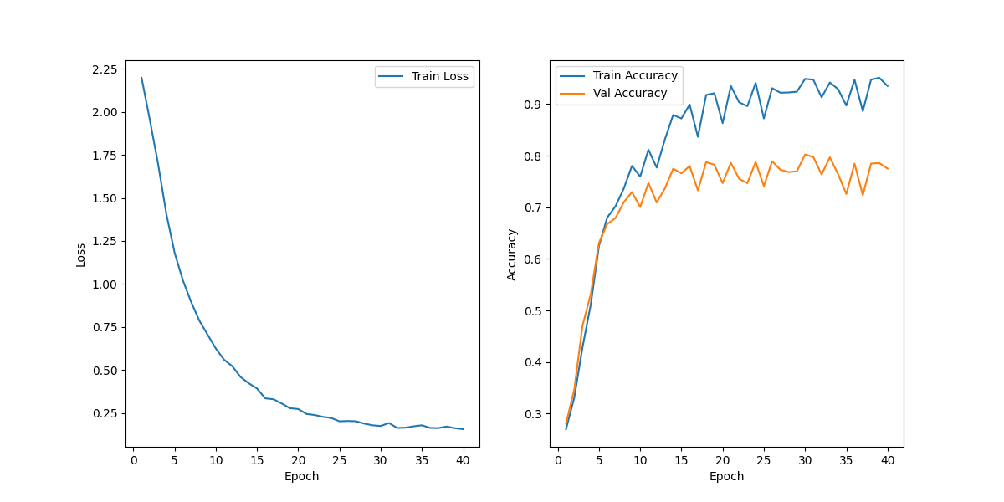
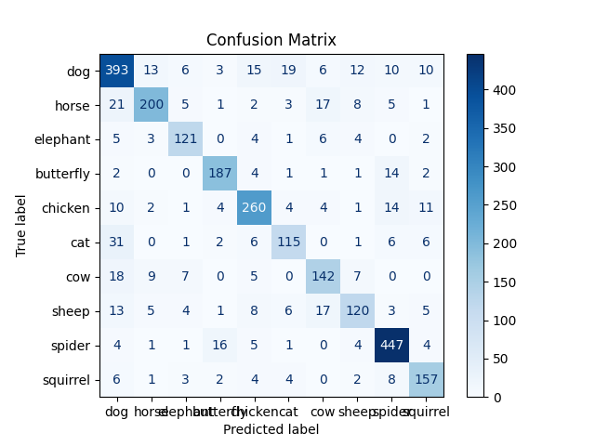
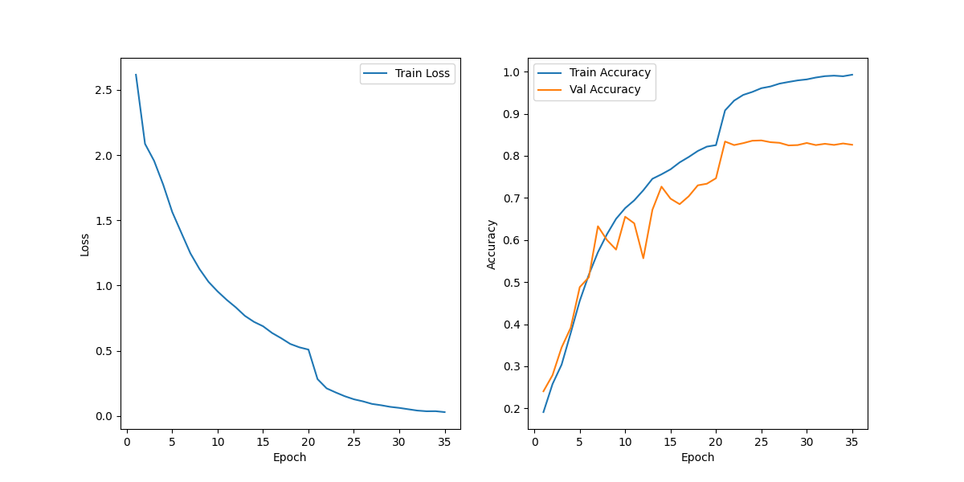
https:/，本想组/chatgpt.com/g/g-p-6958d84b132c81919dcac4802ea5a21a/c/6958942c-ed7c-8321-bab2-b49f6dfeacb5
Part2-> ResNet模型：结果分析
其他设置项：全图，降低学习率，非冻结
非预训练：
  准确率为78.3%
预训练：
  准确率为81.53%
可以看出：预训练的结果要比非预训练的结果好（并且根据后续其他的实验结果也可以体现）
非预训练混淆矩阵结果
非预训练损失率与准确率结果
预训练混淆矩阵结果
预训练损失率与准确率结果

Slide 25

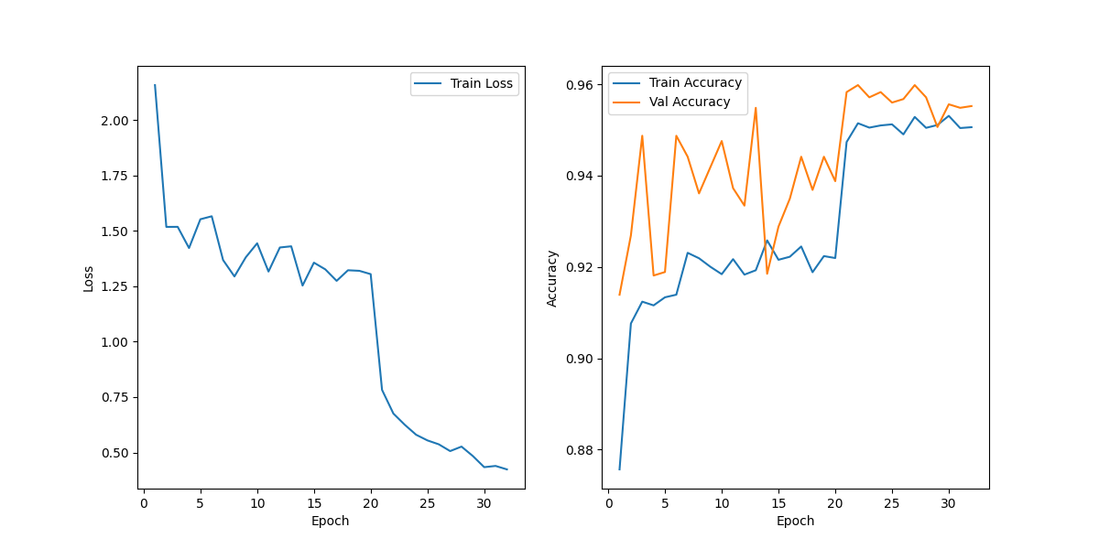
https:/，本想组/chatgpt.com/g/g-p-6958d84b132c81919dcac4802ea5a21a/c/6958942c-ed7c-8321-bab2-b49f6dfeacb5
Part2-> ResNet模型：结果分析
其他设置项：全图，预训练，降低学习率
非冻结：
  准确率为81.53%
冻结：
  准确率为95.05%（最佳）
可以看出：冻结的效果要比非冻结的好，经过分析是由于冻结操作通过保留预训练模型的特征提取能力，避免了从零学习导致的灾难性遗忘和参数覆盖，从而获得了更稳定的性能表现。
非冻结混淆矩阵结果
非冻结损失率与准确率结果
冻结混淆矩阵结果
冻结损失率与准确率结果

Slide 26

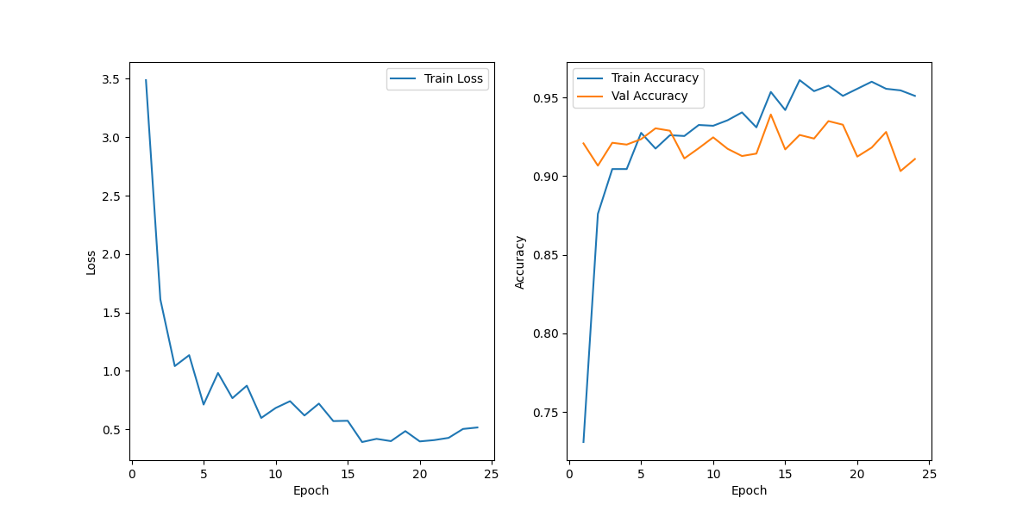
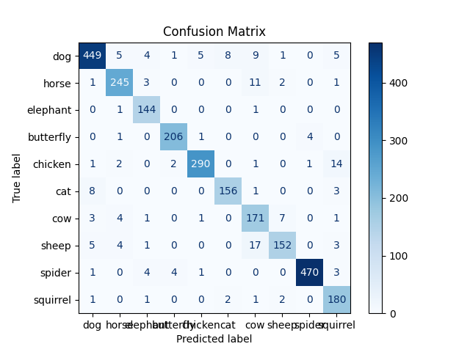
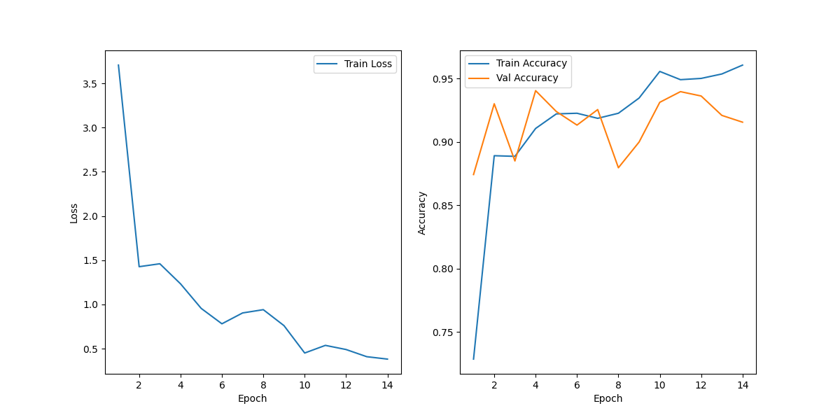
https:/，本想组/chatgpt.com/g/g-p-6958d84b132c81919dcac4802ea5a21a/c/6958942c-ed7c-8321-bab2-b49f6dfeacb5
Part2-> ResNet模型：结果分析
其他设置项：非全图（每个类选取200张），预训练，冻结
非降低学习率：
  准确率为90.63%
降低学习率：
  准确率为93.75%
可以看出：降低学习率会更好，原因已经在CNN解释过，在ResNet中也可以进一步证明
非降低学习率混淆矩阵结果
非降低学习率损失率与准确率结果
降低学习率混淆矩阵结果
降低学习率损失率与准确率结果

Slide 27
https:/，本想组/chatgpt.com/g/g-p-6958d84b132c81919dcac4802ea5a21a/c/6958942c-ed7c-8321-bab2-b49f6dfeacb5
Part2-> ResNet模型：结果分析
其他设置项：预训练，降低学习率，冻结
非全图（200/类）：
  准确率为93.75%
全图：
  准确率为95.05%（最佳）
更多样本意味着更多姿态、更多背景变化、更多尺度变化等内容。
非全图混淆矩阵结果
非全图损失率与准确率结果
全图混淆矩阵结果
全图损失率与准确率结果

Slide 28
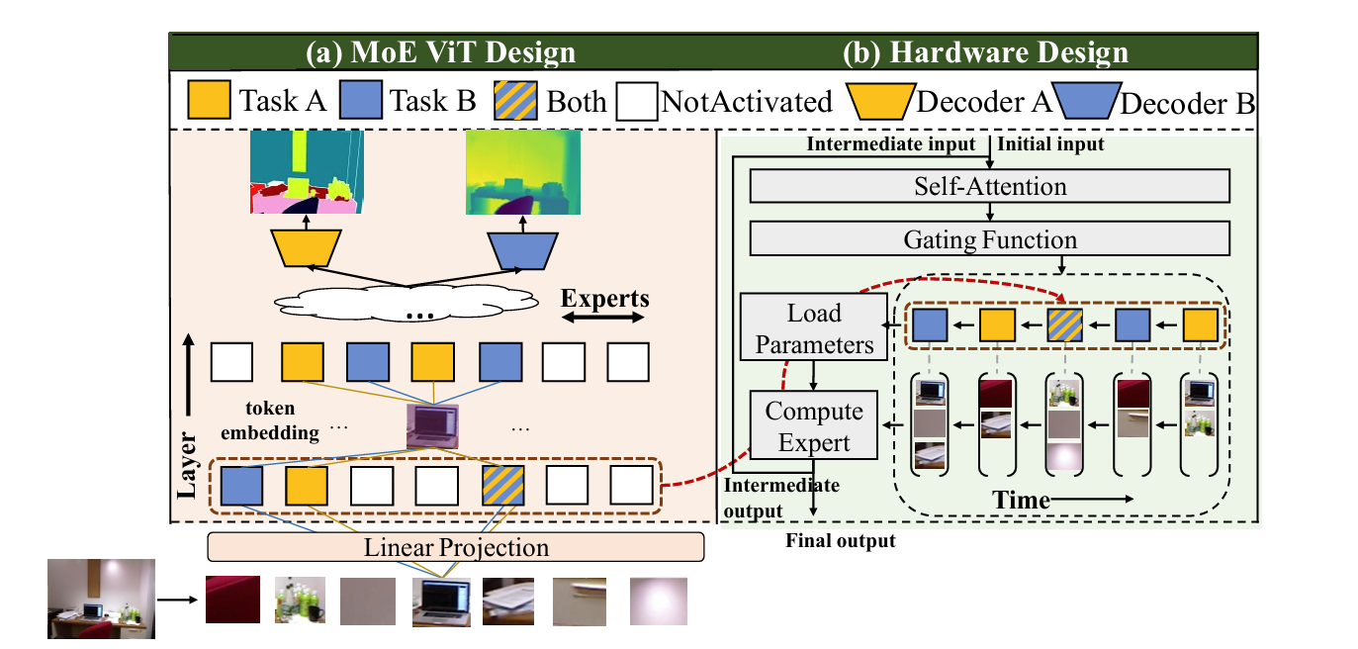
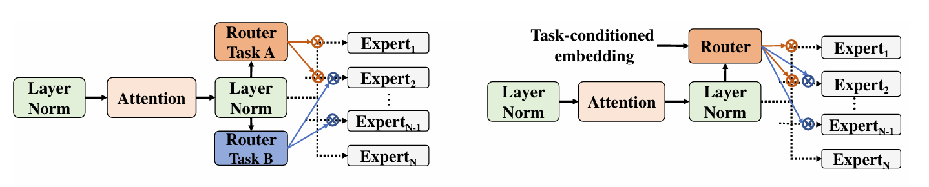
https://chatgpt.com/g/g-p-6958d84b132c81919dcac4802ea5a21a/c/6958942c-ed7c-8321-bab2-b49f6dfeacb5
Part2-> M3V模型：更现代的对比模型
动机
  冻结与否影响巨大
  是否有更强的预训练语义能力
对比结果
  CLIP / M3V 在相似类别上更稳定
  说明现代预训练模型具备更强泛化能力

Slide 29

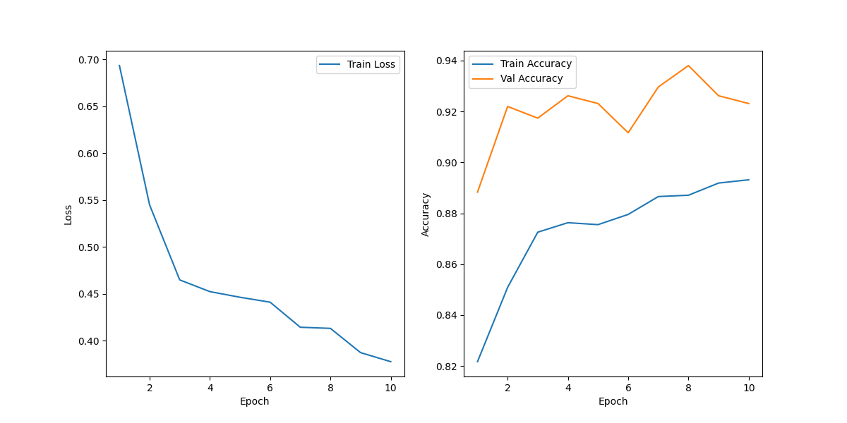
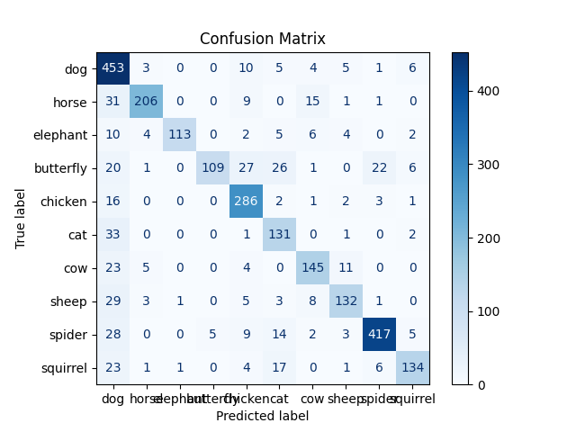
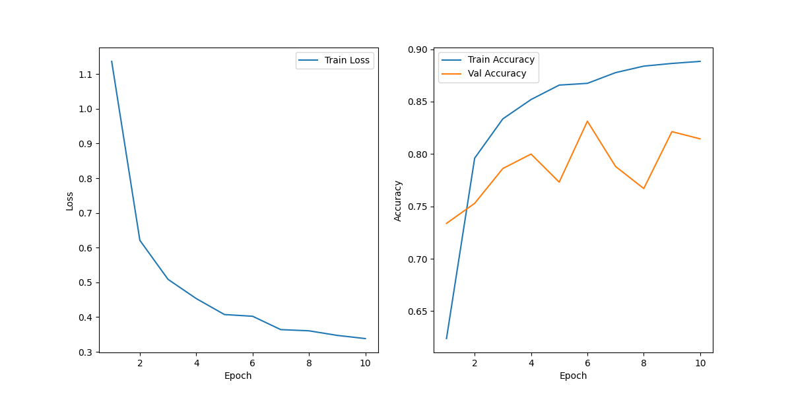
https:/，本想组/chatgpt.com/g/g-p-6958d84b132c81919dcac4802ea5a21a/c/6958942c-ed7c-8321-bab2-b49f6dfeacb5
Part2-> M3V模型：结果分析
在M3V模型上采用了冻结与非冻结两种方式
冻结微调（92.27%准确率）：
  保留了预训练的特征提取能力
  仅训练分类器层，防止过拟合
  学习稳定并且充分利用预训练的权重
全参数训练（80.92%准确率）：
  学习率可能过大导致训练不稳定
  破坏了预训练好的特征表示
  小数据小可能会导致过拟合
训练策略的影响：
  冻结训练更稳健，适合小数据集
  如果用全参数训练需要精细调参才能达到相近的效果
混淆矩阵结果（冻结）
损失率与准确率结果（冻结）
混淆矩阵结果（非冻结）
损失率与准确率结果（非冻结）

Slide 30
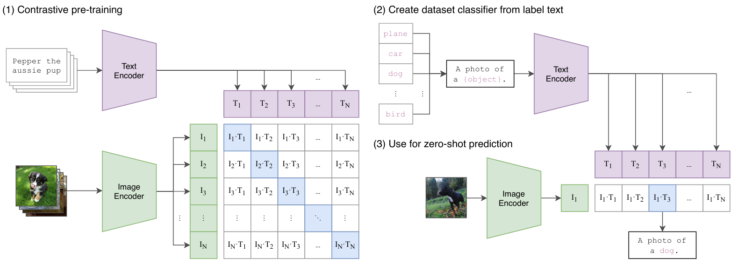
https://chatgpt.com/g/g-p-6958d84b132c81919dcac4802ea5a21a/c/6958942c-ed7c-8321-bab2-b49f6dfeacb5
Part2-> CLIP模型：更现代的对比模型
动机
  冻结与否影响巨大
  是否有更强的预训练语义能力
对比结果
  CLIP / M3V 在相似类别上更稳定
  说明现代预训练模型具备更强泛化能力

Slide 31

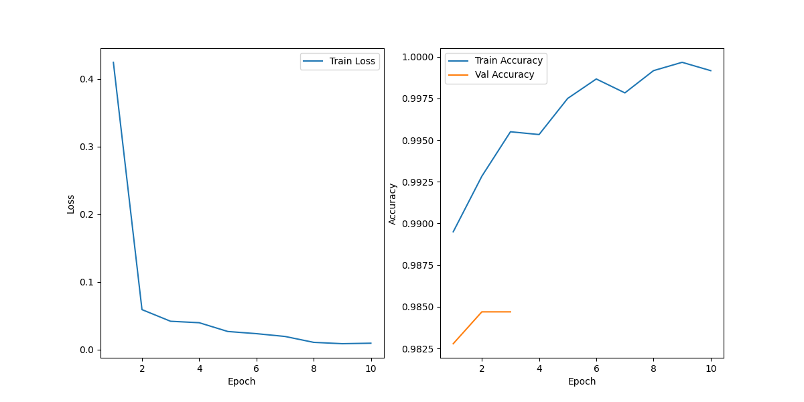
https:/，本想组/chatgpt.com/g/g-p-6958d84b132c81919dcac4802ea5a21a/c/6958942c-ed7c-8321-bab2-b49f6dfeacb5
CLIP模型（冻结）达到了98.02%的准确率
为什么CLIP模型会这么好？
强大的预训练特征：
  CLIP在4亿张图文对上训练过，对特征提取能力极强
  将通用视觉理解能力迁移到动物识别任务
优化的微调策略：
  冻结大部分的参数，防止过拟合
  只微调最后一层，充分利用预训练知识
特征表示优势：
  CLIP将图像映射到语义丰富的向量空间
  512维特征对动物分类具有强判别性
训练稳定性：
  预训练权重提供了良好的初始化
  并且通过少量的参数更新保持模型的稳定性
同时本项目组也尝试了非冻结的方式，但是直接报了nan，有可能是所有层都更新会让数值溢出，也有可能破坏了已经稳定的特征
Part2-> CLIP模型：结果分析
CLIP混淆矩阵结果（冻结）
CLIP损失率与准确率结果（冻结）

Slide 32
实验结果对比
总结 & 未来工作
Part 3
Comparison of experimental results
项目总结
Summary and Future Work

Slide 33
Part3-> 总结 & 未来工作
results
Summary
CNN：最好结果为84.01%，采用防止过拟合策略
ResNet18：最好结果为95.05%，采用预训练、全图、冻结、降低学习率策略，ResNet50最佳97.56%
CLIP：98.02%，采用冻结策略
M3V：92.27%，采用冻结策略
模型能力对复杂类别区分至关重要
数据不均衡需结合模型能力共同处理
现代预训练模型优势明显
数据不均衡分析
CNN 基线模型
冻结策略对比
Future Work
更精细的损失函数设计
数据增强与对比学习
进一步调研多模态模型
预训练模型迁移
训练策略对比
ResNet消融实验
CLIP M3V
模型泛化能力分析
模型演进

Slide 34

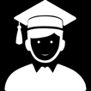
感谢老师聆听
请您批评指正
答辩成员：莫超杰

